Slide 1
CHÀO MỪNG CÁC EM ĐẾN VỚI TIẾT HỌC!

Slide 2


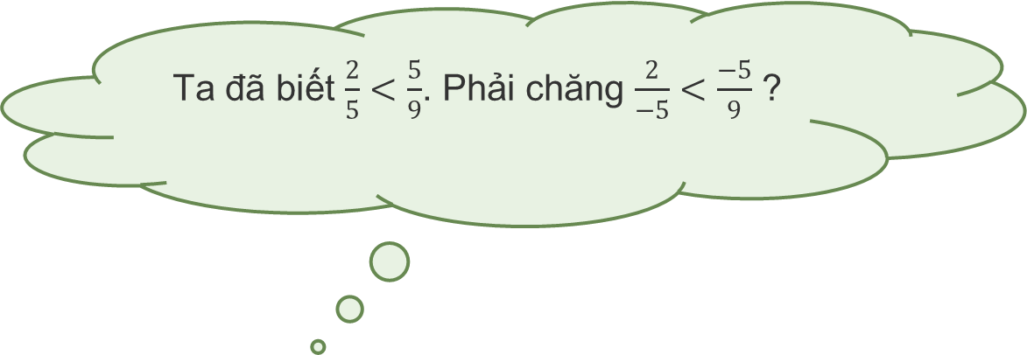
Hãy nêu quy tắc so sánh hai phân số đã học ở tiểu học.
Ta đã biết $\frac{2}{5}<\frac{5}{9}$. Phải chăng $\frac{2}{−5}<\frac{−5}{9}$ ?
So sánh hai phân số với tử và mẫu là số nguyên có gì khác không?

Slide 3

TIẾT 99- BÀI 2
SO SÁNH CÁC PHÂN SỐ. HỖN SỐ DƯƠNG

Slide 4

I. SO SÁNH CÁC PHÂN SỐ
1. So sánh hai phân số
So sánh:
a) -3 và 2
b) - 8 và -5
Giải:
a) Có - 3 < 0
mà 0 < 2
=> - 3 < 2
b) Có 8 > 5
=> - 8 < - 5

Slide 5
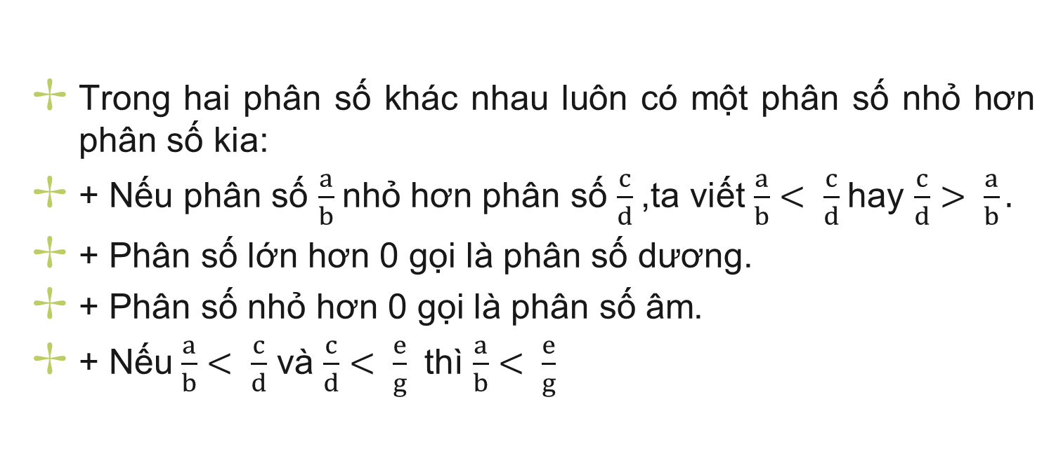
Trong hai phân số khác nhau luôn có một phân số nhỏ hơn phân số kia:
+ Nếu phân số $\frac{a}{b}$nhỏ hơn phân số $\frac{c}{d}$,ta viết $\frac{a}{b}< \frac{c}{d}$hay $\frac{c}{d}> \frac{a}{b}.$
+ Phân số lớn hơn 0 gọi là phân số dương.
+ Phân số nhỏ hơn 0 gọi là phân số âm.
+ Nếu$\frac{a}{b}< \frac{c}{d}$ và $\frac{c}{d}< \frac{e}{g}$ thì $\frac{a}{b}< \frac{e}{g}$

Slide 6

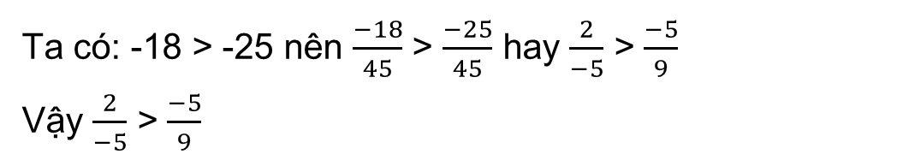
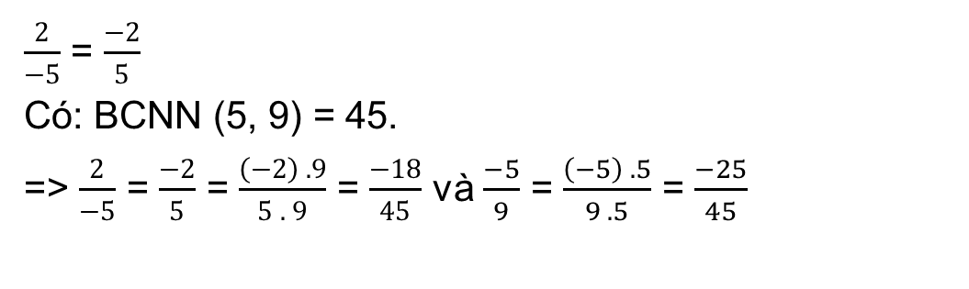

2. Cách so sánh hai phân số
So sánh: $\frac{2}{−5}$ và $\frac{−5}{9}$
HOẠT ĐỘNG CẶP ĐÔI
Các bước so sánh hai phân số $\frac{2}{−5}$ và $\frac{−5}{9}$:
Bước 1: Quy đồng mẫu hai phân số đã cho ( về cùng một mẫu dương).
- Nhiệm vụ: Nghiên cứu các bước so sánh hai phân số trong SGK – tr31.
$\frac{2}{−5}$ = $\frac{−2}{5}$
Có: BCNN (5, 9) = 45.
=> $\frac{2}{−5}$ = $\frac{−2}{5}$ = $\frac{\left(−2\right) . 9}{5 . 9}$ = $\frac{−18}{45}$ và $\frac{−5}{9}$ = $\frac{\left(−5\right) . 5}{9 . 5}$ = $\frac{−25}{45}$
- Thời gian: 3 phút.
Bước 2: So sánh tử của các phân số, phân số nào có tử lớn hơn thì lớn hơn.
Ta có: -18 > -25 nên $\frac{−18}{45}$ > $\frac{−25}{45}$ hay $\frac{2}{−5}$ > $\frac{−5}{9}$
Vậy $\frac{2}{−5}$ > $\frac{−5}{9}$

Slide 7

Để so sánh hai phân số, ta làm như thế nào?
Để so sánh hai phân số không cùng mẫu, ta quy đồng mẫu hai phân số đó (về cùng một mẫu dương) rồi so sánh các tử với nhau. Phân số nào có tử lớn hơn thì phân số đó lớn hơn.

Slide 8

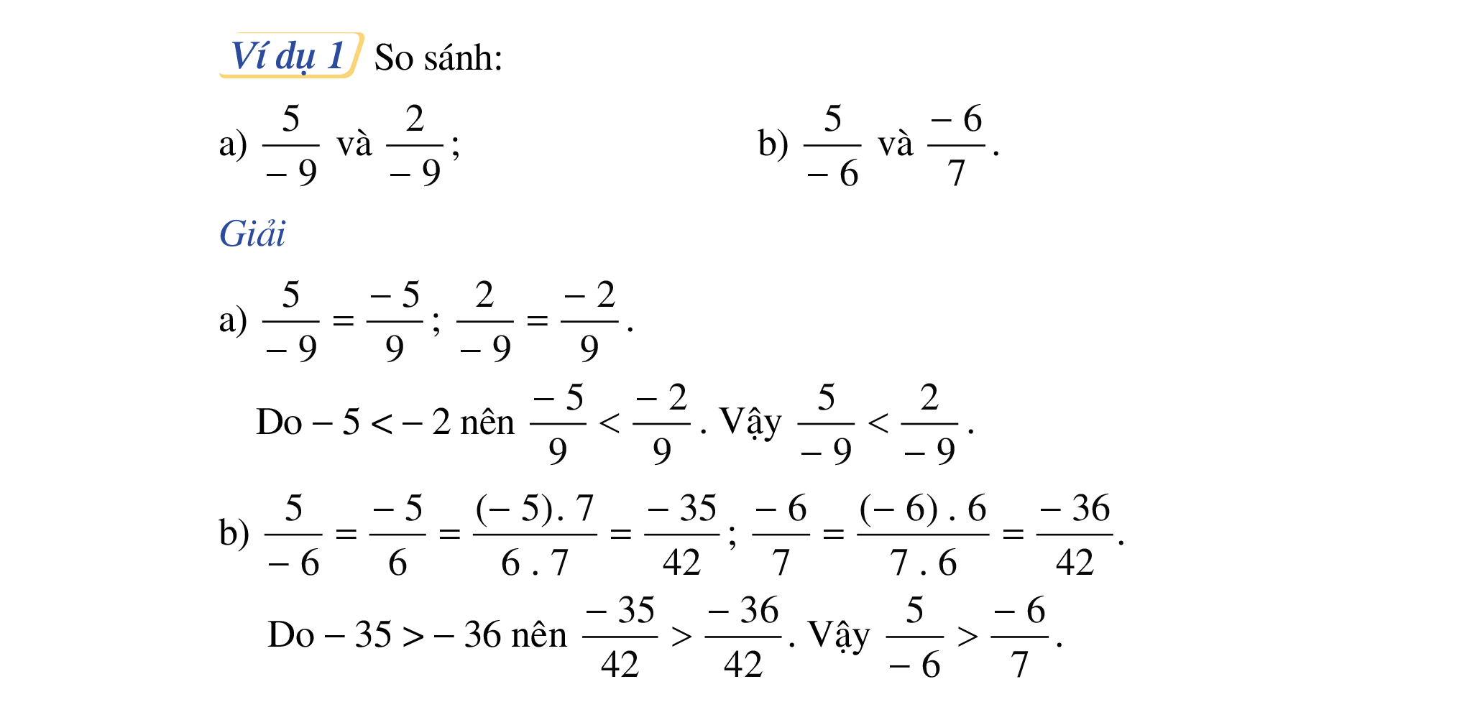
I. SO SÁNH CÁC PHÂN SỐ
2. Cách so sánh hai phân số

Slide 9
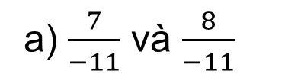
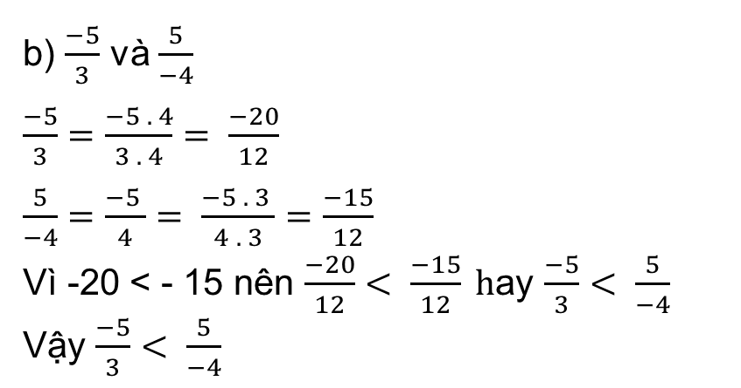
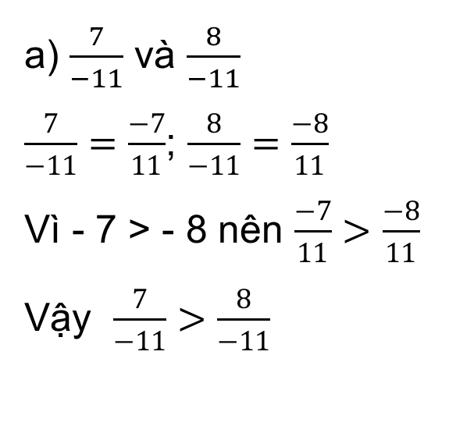
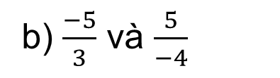
Luyện tập 1.
So sánh:
a) $\frac{7}{−11}$ và $\frac{8}{−11}$
b) $\frac{−5}{3}$ và $\frac{5}{−4}$
Giải:
a) $\frac{7}{−11}$ và $\frac{8}{−11}$
$\frac{7}{−11}=\frac{−7}{11}$; $\frac{8}{−11}=\frac{−8}{11}$
Vì - 7 > - 8 nên $\frac{−7}{11}>\frac{−8}{11}$
Vậy $\frac{7}{−11}>\frac{8}{−11}$
b) $\frac{−5}{3}$ và $\frac{5}{−4}$
$\frac{−5}{3}=\frac{−5 . 4}{3 . 4}= \frac{−20}{12}$
$\frac{5}{−4}=\frac{−5 }{4}= \frac{−5 . 3 }{4 . 3}=\frac{−15}{12}$
Vì -20 < - 15 nên $\frac{−20}{12}< \frac{−15}{12} h$ay $\frac{−5}{3}< \frac{5}{−4}$
Vậy $\frac{−5}{3}< \frac{5}{−4}$

Slide 10
LUYỆN TẬP-VẬN DỤNG

Slide 11
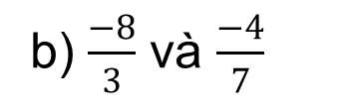
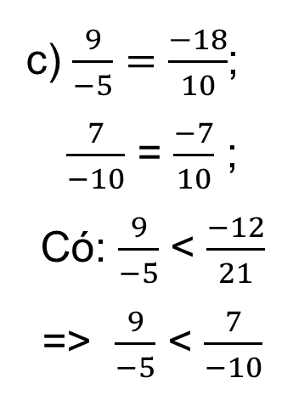
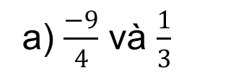
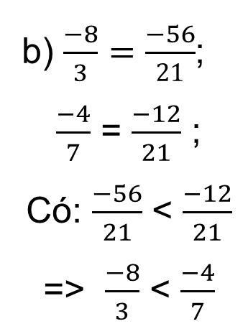
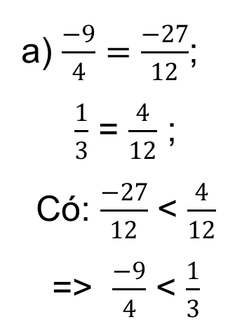
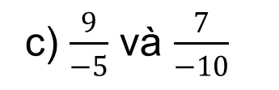
Bài 1 (SGK/33). So sánh:
a) $\frac{−9}{4}$ và $\frac{1}{3}$
b) $\frac{−8}{3}$ và $\frac{−4}{7}$
c) $\frac{9}{−5}$ và $\frac{7}{−10}$
Giải:
a) $\frac{−9}{4}=\frac{−27}{12}$;
$\frac{1}{3}$ = $\frac{4}{12}$ ;
Có: $\frac{−27}{12}$ < $\frac{4}{12}$
=> $\frac{−9}{4}$ < $\frac{1}{3}$
b) $\frac{−8}{3}=\frac{−56}{21}$;
$\frac{−4}{7}$ = $\frac{−12}{21}$ ;
Có: $\frac{−56}{21}$ < $\frac{−12}{21}$
=> $\frac{−8}{3}$ < $\frac{−4}{7}$
c) $\frac{9}{−5}=\frac{−18}{10}$;
$\frac{7}{−10}$ = $\frac{−7}{10}$ ;
Có: $\frac{9}{−5}$ < $\frac{−12}{21}$
=> $\frac{9}{−5}$ < $\frac{7}{−10}$

Slide 12
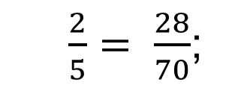
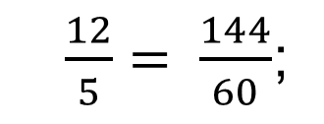
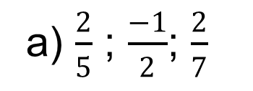
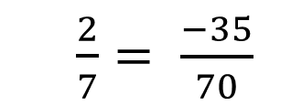
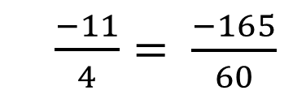
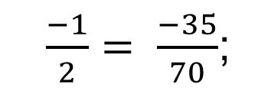
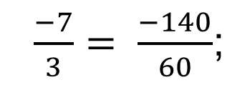
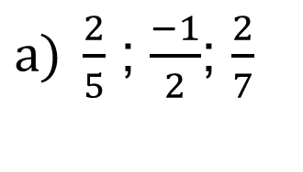
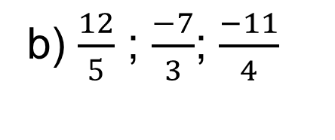
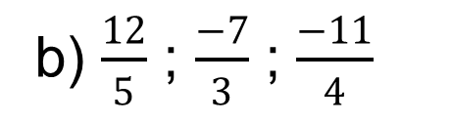
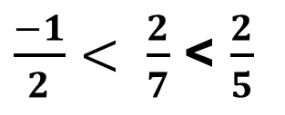
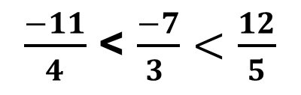
Bài 2(SGK/33). Viết các phân số sau theo thứ tự tăng dần:
a) $\frac{2}{5}$ ; $\frac{−1}{2}$; $\frac{2}{7}$
b) $\frac{12}{5}$ ; $\frac{−7}{3}$ ; $\frac{−11}{4}$
Giải:
$\frac{2}{5}$ ; $\frac{−1}{2}$; $\frac{2}{7}$
b) $\frac{12}{5}$ ; $\frac{−7}{3}$; $\frac{−11}{4}$
$\frac{2}{5}$ $= \frac{28}{70}$;
$\frac{−1}{2}$ $= \frac{−35}{70}$;
$\frac{12}{5}$ $= \frac{144}{60}$;
$\frac{−7}{3}$ $= \frac{−140}{60}$;
$\frac{2}{7}$ $= \frac{−35}{70}$
$\frac{−11}{4}$ $= \frac{−165}{60}$
$\frac{−1}{2}$ $< \frac{2}{7}$ < $\frac{2}{5}$
$\frac{−11}{4}$ < $\frac{−7}{3 }<\frac{12}{5}$

Slide 13
HƯỚNG DẪN VỀ NHÀ
- Học thuộc so sánh hai phân số không cùng mẫu.
- Hoàn thành bài tập 2, 3 /SGK tr 33. Bài 15; 16; 17 (SBT tr 34)
- Chuẩn bị phần II: Hỗn số dương.

Slide 14
CẢM ƠN CÁC EM ĐÃ CHÚ Ý BÀI GIẢNG!

